Slide 1
TensorFlow 安装及入门
苏康

Slide 2
课程安排
教学内容
TensorFlow 安装
TensorFlow 测试
TensorFlow安装；
TensorFlow测试；
Numpy及Matplotlib；
画图及显示图像。
Numpy及
Matplotlib
画图及图像显示

Slide 3
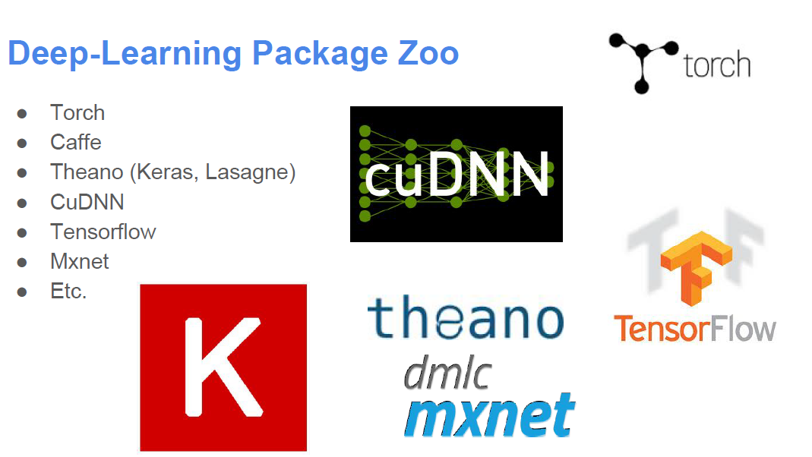
常见的深度学习框架

Slide 4
框架对比
框架细节：配置文件（例如Caffe，
DistBelief，CNTK）与程序化生成（例如
Torch，Theano，Tensorflow）
对于程序模型，可选择高级语言：
Lua（Torch）与Python（Theano，Tensorflow）对比其他人。
由于社区和库丰富，我们选择使用python

Slide 5


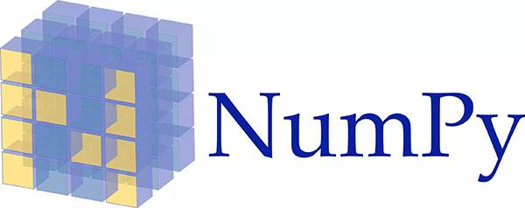
对比
VS
VS

Slide 6
TensorFlow安装
Python 版本必须为3.5或者3.6
TensorFlow 版本有cpu和gpu 两种版本
# CPU版本(课程使用cpu版本)
pip3 install --upgrade tensorflow
# GPU版本
pip3 install --upgrade tensorflow-gpu

Slide 7
TensorFlow安装
【TensorFlow】Windows10 64 位下安装 TensorFlow
https://blog.csdn.net/u010099080/article/details/53418159
windows下用pycharm安装tensorflow简易教程
https://blog.csdn.net/heros_never_die/article/details/79760616

Slide 8
TensorFlow测试
进入Python 环境
导入tensorflow
定义常量
运行
step1
>>> python
step2
>>> import tensorflow as tf
step3
>>> a=tf.constant([1.0,2.0],name='a')
>>> b=tf.constant([2.0,3.0],name='b')
>>> result=a+b
step4
>>> sess=tf.Session()
>>> sess.run(result)

Slide 9
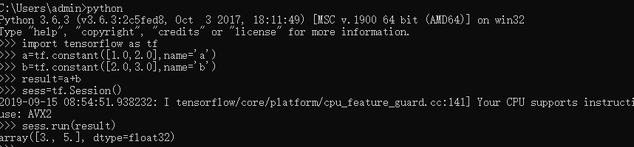
TensorFlow测试

Slide 10

Numpy及Matplotlib
线性代数
画图工具

Slide 11
Numpy及Matplotlib
>>> import matplotlib.pyplot as plt #导包
>>> import numpy as np #导包
>>> a=np.arange(1,101,1) #1，2，3，4,…..,100
>>> a.shape #显示a尺寸
(100,)
>>> b=2*a+4 # b=2a+4
>>> plt.scatter(a,b)# 画散点图
<matplotlib.collections.PathCollection object at 0x000002BBD75474A8>
>>> plt.show()#显示
>>> plt.plot(a,b) )# 画线段图
[<matplotlib.lines.Line2D object at 0x000002BBD876E400>]
>>> plt.show() ()#显示

Slide 12
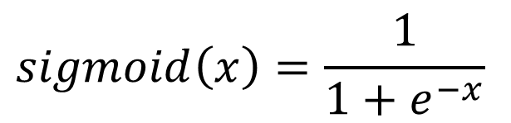

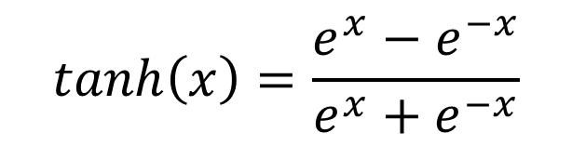
画图：深度学习激活函数
$$relu\left(x\right)=\left\{\begin{aligned}x (x≥0) \\ 0 (x<0)\end{aligned}\right.$$
$$sigmoid\left(x\right)=\frac{1}{1+e^{−x}}$$
$$tanh\left(x\right)=\frac{e^{x}−e^{−x}}{e^{x}+e^{−x}}$$

Slide 13
总结
TensorFlow 安装
TensorFlow
测试
TF
画图及显
示图像
Numpy及Matplotlib

